Slide 1
计算机组成原理
第十讲
刘宏伟
哈尔滨工业大学
计算机硬件基础教研室
哈尔滨工业大学 刘宏伟

Slide 2
第４章 存 储 器
4.1 概述
4.2 主存储器
4.3 高速缓冲存储器
4.4 辅助存储器
哈尔滨工业大学 刘宏伟

Slide 3
4.4辅助存储器
一、概述
  特点
  技术指标
二、磁记录原理和记录方式
  磁记录的原理
  记录方式
三、硬磁盘存储器
哈尔滨工业大学 刘宏伟

Slide 4
三、硬磁盘存储器
4.4
1. 硬磁盘存储器的类型
(1) 固定磁头和移动磁头
(2) 可换盘和固定盘
2. 硬磁盘存储器结构
磁 盘 控 制 器
磁 盘 驱 动 器
主 机
盘 片
哈尔滨工业大学 刘宏伟

Slide 5
4.4
(1) 磁盘驱动器
主轴
定位驱动
数据控制
磁盘
主轴
磁头
磁
盘
音圈
电机
测
组
速
读写臂
输
出
传动机构
由磁盘控制
位置检测
模拟控制
放
器送来的目
定位驱动
大
标磁道信号
闭环自动控制系统
哈尔滨工业大学 刘宏伟

Slide 6
4.4
(2) 磁盘控制器
接收主机发来的命令，转换成磁盘驱动器的控制命令
实现主机和驱动器之间的数据格式转换
控制磁盘驱动器读写
磁盘控制器 是
对主机
通过总线
主机与磁盘驱动器之间的 接口
对硬盘（设备）
(3) 盘片
由硬质铝合金材料制成
哈尔滨工业大学 刘宏伟

Slide 7
4.4
四、软磁盘存储器
1. 概述
硬盘
软盘
速度
高
低
磁头
固定、活动
活动
浮动
接触盘片
盘片
固定盘、盘组
大部分不可换
可换盘片
价格
高
低
环境
苛刻
哈尔滨工业大学 刘宏伟

Slide 8
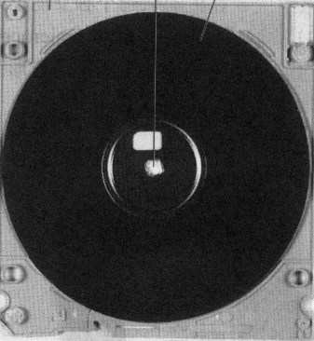
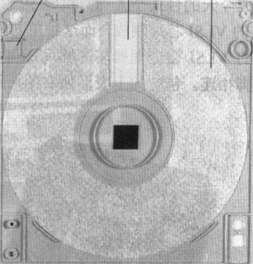
4.4
2. 软盘片
由聚酯薄膜制成
读/写磁头访问槽
保护套
主轴孔
写保护口
衬里/清洁材料
实际的软盘片
哈尔滨工业大学 刘宏伟

Slide 9
4.4
五、光盘存储器
1. 概述
采用光存储技术
利用激光写入和读出
第一代光存储技术
采用非磁性介质
不可擦写
第二代光存储技术
采用磁性介质
可擦写
2. 光盘的存储原理
只读型和只写一次型
热作用（物理或化学变化）
可擦写光盘
热磁效应
哈尔滨工业大学 刘宏伟

Slide 10
第５章 输入输出系统
5.1 概述
5.2 外部设备
5.3 I/O接口
5.4 程序查询方式
5.5 程序中断方式
5.6 DMA方式
哈尔滨工业大学 刘宏伟

Slide 11
5.1 概 述
一、输入输出系统的发展概况
1. 早期
分散连接
CPU 和 I/O设备 串行 工作
程序查询方式
2. 接口模块和 DMA 阶段
总线连接
中断方式
CPU 和 I/O设备 并行 工作
DMA 方式
3. 具有通道结构的阶段
4. 具有 I/O 处理机的阶段
哈尔滨工业大学 刘宏伟
Notes:
156页5.1
157页5.2，5.3

Slide 12
二、输入输出系统的组成
5.1
1. I/O 软件
(1) I/O 指令
CPU 指令的一部分
操作码
命令码
设备码
(2) 通道指令
通道自身的指令
指出数组的首地址、传送字数、操作命令
如 IBM/370 通道指令为 64 位
2. I/O 硬件
设备
I/O 接口
设备
设备控制器
通道
哈尔滨工业大学 刘宏伟

Slide 13
5.1
三、I/O 设备与主机的联系方式
1. I/O 设备编址方式
(1) 统一编址
用取数、存数指令
(2) 不统一编址
有专门的 I/O 指令
2. 设备选址
用设备选择电路识别是否被选中
3. 传送方式
(1) 串行
(2) 并行
哈尔滨工业大学 刘宏伟

Slide 14
4. 联络方式
5.1
(1) 立即响应
(2) 异步工作采用应答信号
I/O
接
口
I/O
设
备
并行
CPU
“Ready”
“Strobe”
串行
命令字
数据字
命令字
0
1
1
0
1
0
0
0
起始位
终止位
起始位
终止位
2× 9.09 ms
9.09 ms
2× 9.09 ms
9.09 ms
(3) 同步工作采用同步时标
哈尔滨工业大学 刘宏伟

Slide 15
5.1
5. I/O 设备与主机的连接方式
(1) 辐射式连接
外设 Ⅰ
每台设备都配有一套
主
外设 Ⅱ
控制线路和一组信号线
机
外设 Ⅲ
不便于增删设备
(2) 总线连接
便于增删设备
哈尔滨工业大学 刘宏伟

Slide 16
5.1
四、I/O设备与主机信息传送的控制方式
现行程序
1. 程序查询方式
CPU向I/O发
读指令
CPU 和 I/O 串行工作
CPU读I/O状态
踏步等待
未准备就绪
出错
检查状态
已准备就绪
CPU读I/O状态
从I/O接口中读
一个字到CPU
检查状态
从CPU向主存
写入一个字
未准备就绪
出错
否
完成否
哈尔滨工业大学 刘宏伟
是

Slide 17
5.1
2. 程序中断方式
自身准备
CPU 不查询
I/O 工作
与主机交换信息
CPU 暂停现行程序
CPU 和 I/O 并行工作
现行程序
…
启动 I/O设备
中断服务程序
…
没有踏步等待现象
K
K+1
中断现行程序
…
哈尔滨工业大学 刘宏伟

Slide 18
程序中断方式流程
5.1
CPU 向 I/O 发读指令
CPU I/O
I/O 设备工作
CPU 做其他事情
准备就绪
中断请求
CPU 读 I/O 状态
I/O CPU
检查状态
出错
未错
从 I/O 接口中读一个字到CPU
I/O CPU
从 CPU 向主存写入一个字
CPU 主存
否
完成否？
哈尔滨工业大学 刘宏伟
是

Slide 19
5.1
3. DMA 方式
主存和 I/O 之间有一条直接数据通道
不中断现行程序
周期挪用（周期窃取）
CPU 和 I/O 并行工作
一个存取周期
CPU 执行现行程序
CPU 执行现行程序
存取周期结束
启动I/O
DMA请求
I/O准备
I/O准备
实现I/O与主存之间的传送
哈尔滨工业大学 刘宏伟

Slide 20
5.1
三种方式的 CPU 工作效率比较
CPU 执行
现行程序
CPU 执行
现行程序
程序
查询
方式
CPU查询等待并传输I/O数据
启动I/O
启动I/O
I/O 准备及传送
I/O 准备及传送
间
断
间
断
CPU 执行现行程序
CPU 执行现行程序
程序
中断
方式
指令执行周期结束
中断请求
启动I/O
中断请求
启动I/O
I/O准备
I/O准备
I/O准备
I/O准备
CPU 处理中断服务程序
实现 I/O 与主机之间的传送
一个存取周期
一个存取周期
CPU 执行现行程序
CPU 执行现行程序
DMA
方式
存取周期结束
启动I/O
启动I/O
DMA请求
DMA请求
实现I/O与主存
之间的传送
哈尔滨工业大学 刘宏伟
I/O准备
I/O准备
I/O准备
I/O准备

